Slide 1
Метод нахождения аномалий: iForest
Непорада А., Прохорова Н., Хлебникова М., Заиц Р.

Slide 2
Decision Tree
Random Forest

Slide 3
Аномалии
- неожиданные события, которые отличаются от шаблона данных
Основная идея iForest
- аномалии обычно имеют меньшее количество связей с остальными точками данных и требует меньшего числа разбиений для их выделения

Slide 4
Основные этапы метода
Случайный выбор признака и случайное значение разделения
Разбиение данных
Повторение процесса
Построение дерева
Определение аномалий

Slide 5
Изолирование нормального экземпляра xi
Изолирование аномального экземпляра x0

Slide 6

h(x) – число ребер в дереве для экземпляра x
c(n) – нормализующая константа для набора данных размером n
E(h(x)) – среднее значение h(x) из коллекций изолирующих деревьев

Slide 7
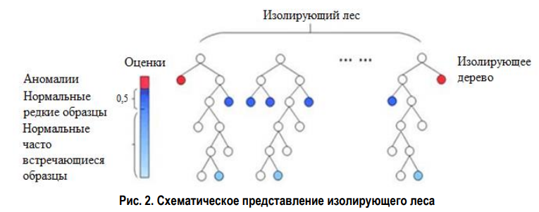
Схематичное представление изолирующего леса
0.5

Slide 8
Достоинства
Быстрые алгоритмы
Не требует масштабирования
Эффективно выделяет аномалии
Недостатки
Требует настройки параметров
В зависимости от выбранного уровня аномальности дает ложноположительные или ложноотрицательные результаты

Slide 9
Пример!

Slide 10
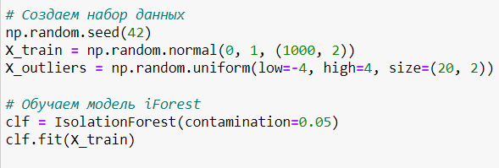
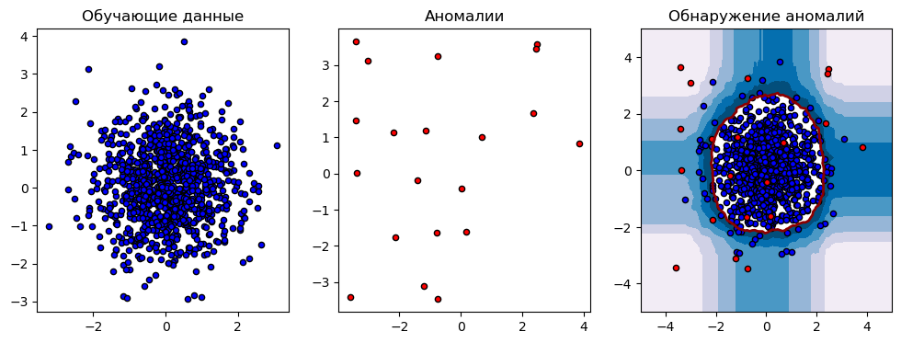

Slide 11
Спасибо за внимание!

